Slide 1
三年级下册总复习
数的认识

Slide 2
我们学了哪些数？
整数
0、1、2、3……
意义
小数
0.1，3.24，15.07，……
组成
大小比较
分数
……
2754与2574
与
1.25与0.99

Slide 3
十万位
十分位
百分位
万位
千位
百位
十位
个位
.
数位
…
…
.
0.01
万
千
个（一）
0.1
计数单位
百
十
7
4
3
5
2
74352表示什么？
10
1
1
1000
100
10

Slide 4
4005
4050
4500
5040
70007
一个数由7个万，7个一组成，这个数是（ ），读作（ ）
七万零七
一个四位数，各数位数字的和是15，这个数最大是（ ），最小是（ ）
9600
1059

Slide 5
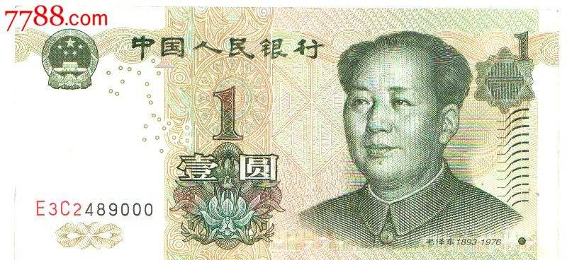
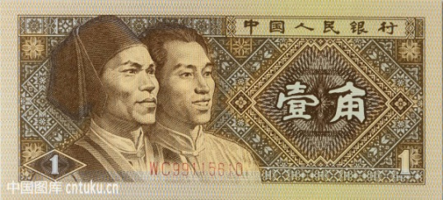
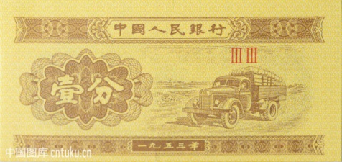
1.11元
1元1角1分
2.05元=（ ）元（ ）角（ ）分
3元7角8分=（ ）元
3.78米=（ ）
1
0.1
0.01
3.78表示3个（ ），7个（ ），8个（ ）

Slide 6
把（ ）平均分成（ ）份，其中的（ ）份是（ ）分之（ ）。
3
里面有（ ）个（ ）
4个五分之一是（ ）
1里面有（ ）个十分之一。
1角是1元的（ ），1厘米是1米的（ ）

Slide 7
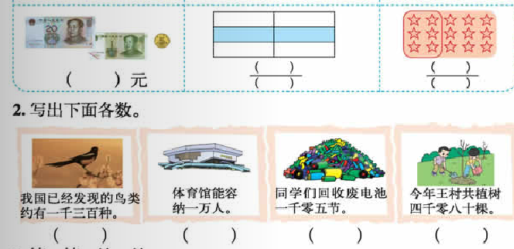
1、看图写数

Slide 8
